Slide 1


Unser Monatsthema:
Wir kochen saarländisch
Benötigte Arbeitsmittel:
Koffer mit kompletter Kleidung

Slide 2
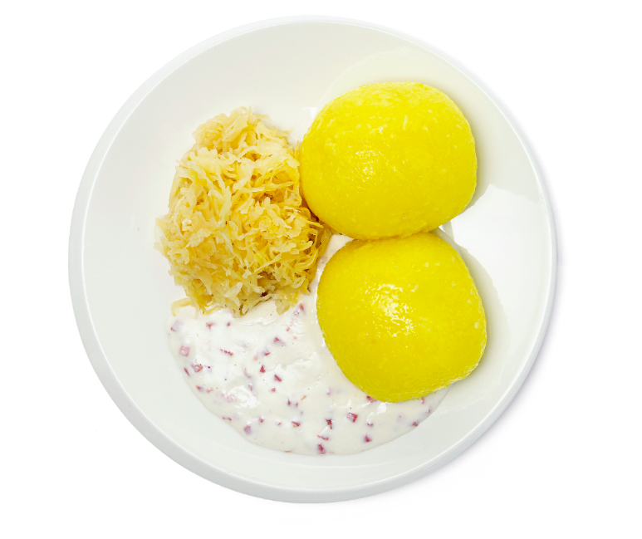
Gefüllte Klöße mit Leberwurst und Sahnesauce
Dazu servieren wir Sauerkraut mit Speck.
Für die Klöße werden frische Kartoffeln gerieben und zu einer Kloßmasse verarbeitet. Aus der Masse werden Klöße geformt und mit Leberwurst gefüllt.
Anschließend wird eine cremige Sahnesauce zubereitet und nach Geschmack gewürzt.
Das Sauerkraut wird zusammen mit Speck gekocht und ebenfalls kräftig gewürzt.

Slide 3
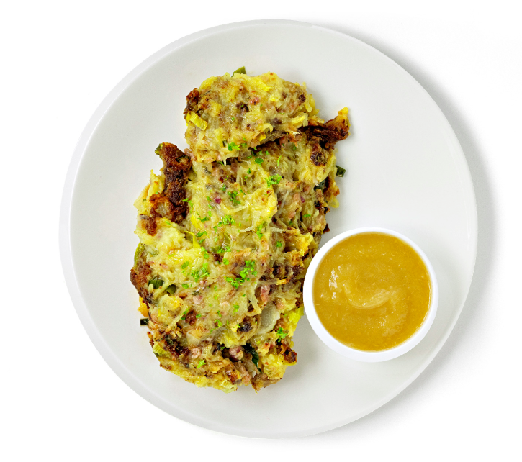
Dibbelappes mit Lauch und Speck
Dazu servieren wir selbstgemachtes Apfelmus.
Für den Dibbelappes werden Kartoffeln geschält und frisch gerieben. Die Kartoffelmasse wird mit Salz und weiteren Gewürzen abgeschmeckt.
Zwiebeln und Dürrfleisch (Speck) werden in einer Pfanne angebraten. Anschließend werden die geriebene Kartoffelmasse und der Lauch hinzugegeben und gemeinsam angebraten, bis der Dibbelappes schön knusprig und goldbraun ist.
Für das Apfelmus werden die Äpfel geschält, entkernt und in Stücke geschnitten. Anschließend kommen sie mit etwas Wasser in einen Topf und werden weich gekocht.
Das Apfelmus wird nach Geschmack mit Zucker gesüßt.
Wer möchte, kann zusätzlich etwas Zimt hinzugeben.

